Slide 1
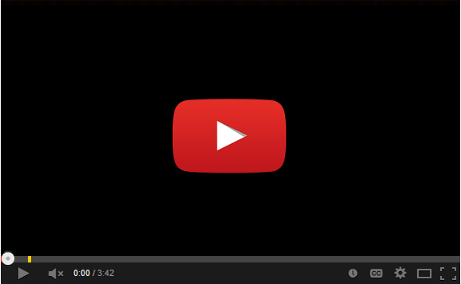

Indicaciones para la producción
DI_CF45_0_Introduccion
Vídeo: Animación 2D + voz en off.
A medida que la voz en off narra, se mostrarán los textos y material visual que corresponda, según lo sugerido por las imágenes de ejemplo de este ppt.
Análisis y desarrollo de software
Introducción
Publicación de
aplicaciones tradicionales

Slide 2
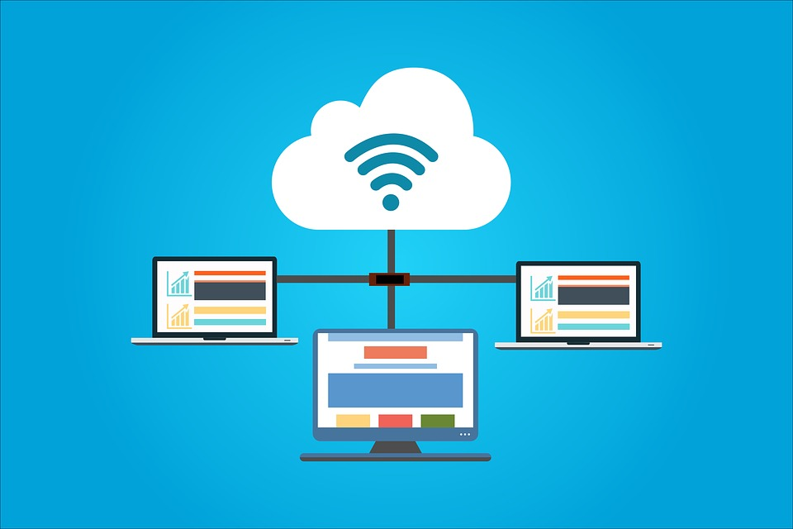

Indicaciones para la producción
Referencias de imágenes:
https://cdn.pixabay.com/photo/2017/03/07/20/51/cog-wheels-2125178_960_720.jpg
Audio/ Narración
El proceso de construcción de software no termina cuando se construyen e integran los módulos de código fuente con los diseños y los sistemas de persistencia, esto es solo el preámbulo de las dos últimas fases del proceso, que corresponden al despliegue y el mantenimiento del software.
https://cdn.pixabay.com/photo/2018/05/16/18/16/cloud-3406627_960_720.jpg

Slide 3

Indicaciones para la producción
Referencias de imágenes:
https://cdn.pixabay.com/photo/2015/12/04/14/05/code-1076533_960_720.jpg
Audio/ Narración
El proceso de despliegue involucra la transferencia de los productos de software a un ambiente donde pueden ser usados libremente por los usuarios finales. Normalmente, dependiendo de la complejidad, este proceso de publicación puede involucrar profesionales de infraestructura.

Slide 4


Indicaciones para la producción
https://cdn.pixabay.com/photo/2018/09/15/19/52/analytics-3680198_960_720.png
Audio/ Narración
En este componente, aborde responsablemente los conceptos y procesos estándar para la publicación de una aplicación web usando servicios de terceros.

Slide 5


Indicaciones para la producción
Referencias de imágenes:
https://cdn.pixabay.com/photo/2017/05/09/13/33/laptop-2298286_960_720.png
Audio/ Narración
Enfoque su atención en lo relativo a servicios de hosting, servicios de dominio, protocolos de transferencias de archivos, pruebas de sitios y otros aspectos que le serán muy útiles para potenciar su proceso de formación.
https://cdn.pixabay.com/photo/2016/06/15/16/16/man-1459246_960_720.png

Slide 6




Animación
Indicaciones para la producción
Referencias de imágenes:
https://cdn.pixabay.com/photo/2015/10/31/12/31/books-1015594_960_720.jpg
Audio/ Narración
Recuerde:
Explore todos los recursos didácticos que el componente tiene para usted.
Procure llevar un registro de los elementos teóricos, conceptuales y prácticos que va asimilando en el recorrido del componente. Para ello, tenga a la mano una herramienta de registro: computadora, libreta de notas o cualquier otra que le permita llevar apuntes.
Seleccione un buen momento y un espacio oportuno para el estudio de este componente.
Repase cada punto del componente en el que usted considere debe reforzar.
https://cdn.pixabay.com/photo/2016/08/26/15/54/checklist-1622517_960_720.png

Slide 7


Animación
Indicaciones para la producción
Referencias de imágenes:
Audio/ Narración
https://cdn.pixabay.com/photo/2015/10/31/12/34/button-1015629_960_720.jpg
¡Adelante!

